Slide 1
幼儿园安全巡检系统 —— 构建让孩子成长的安全环境

Slide 2
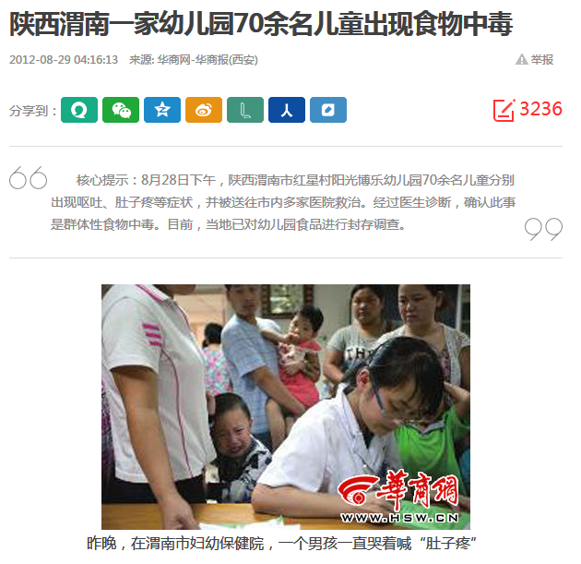
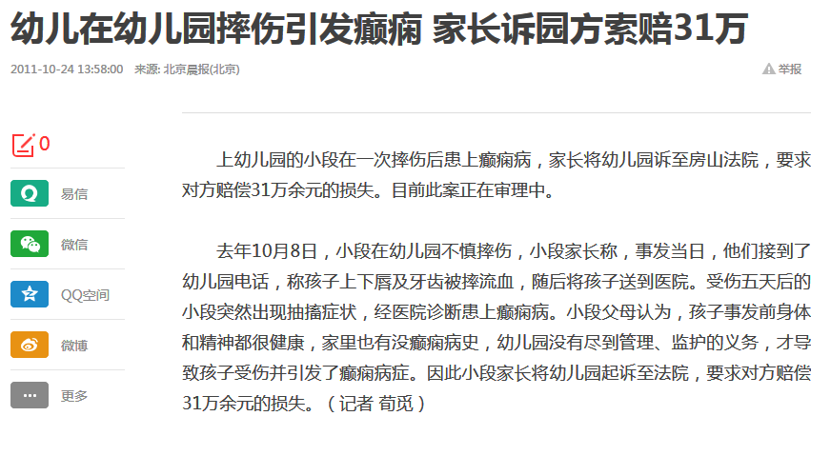
如何为孩子提供一个安全成长的环境？

Slide 3
好的安全管理体系应该是什么样？

Slide 4
不是一本本厚厚的看似专业的岗位手册。
不是多如繁星的种种管理细则。
不是整天忙忙碌碌的身影。

Slide 5
安全巡检管理的核心要素
检查地点/场景
具体检查要求
检查时间/频次
责任人/交接流程
处理流程/方式/处理期限
结果反馈与监督

Slide 6
如何构建可执行能力强的安全管理体系？
四有
四查
四化
有具体的量化工作内容
有明确的工作时间节点
有相应的责任人负责
有完善的考核标准
抽查
日查
周查
月查
制度化
流程化
数据化
考核化

Slide 7
幼儿园安全巡检管控体系
园舍环境
基础设施
户外活动
场所设施
厨房食堂
设施设备
消防设施
器材安全
班级区角
功能室设备
门卫安保
常规值勤

Slide 8
园舍环境基础设施
部分要点
园舍墙壁是否有裂缝、空鼓、倾斜
楼梯扶手、护栏是否锈烂、松动
沟、梯、栏、盖、路是否有安全隐患
巡检时间
学期开学前和结束后定时巡检
每月10号前例行检查
大风、大雨等自然灾害后及时检查
巡检人
管理人员
后勤
维修组、保安

Slide 9
户外活动场所设施
部分要点
大型玩具螺口是否牢固、有无破损开裂现象。
操场地面平整、无凹凸不平、沙池无大的锋利石块
体育活动器械、玩具在活动后及时归位、摆放整齐
发现问题及时维修，不能维修请专业人人员进行处理，并及时做好警示牌
定期对木制玩具进行加固、刷漆、换绳
朔料玩具每月检查是否有老化现象
巡检时间
每天上、下午活动前排查安全隐患
活动后检查归位、摆放、大风、大雨等自然灾害后及时检查
巡检人
后勤管理组

Slide 10
厨房食堂设施设备
部分要点
设施设备使用正常，无安全隐患。
食品验收、餐具消毒、食品留样、果蔬农残检测及时
所有食品无发霉等现象，均在保质期内
厨房工作人员有戴帽子、戴口罩、盘头发
电器类完好，无漏电现象
地面无积水，保持干燥
巡检时间
学期前、后全面例行检查
每月全面例行巡查
每天常规巡检
巡检人
厨房组人员自检、管理人员抽检、园领导

Slide 11
班级区角功能室设施
部分要点
教玩具、桌椅是否有破损、有开裂、翻板、尖角情况。
门、窗是否完好，是否牢固
各种电源线是否完好，排插摆放位置在幼儿触碰不到的地方
物品摆放整齐、归类完好
幼儿饮用水水温在38°C内
吊饰装饰完好无损、水龙头是否漏水
巡检时间
每周自检一次、每天抽检
每月全面例行检查
巡检人
后勤管理人员
班级老师自检

Slide 12
消防设施器材安全
部分要点
指定区域是否配备有相应的消防设施，无缺失，无过期。
安全出口、疏散通道、消防通道是否通畅
疏散指示标志有无损坏，位置安全是否合适；应急照明设施能正常使用；
灭火器使用年限为：新配置的灭火器为五年，经检修的使用年限为2年（瓶上贴有维修标签）
巡检时间
每月一次常规例行检查、不定期抽查
大风、大雨等自然灾害后及时检查
巡检人
园领导、后勤管理组、保安

Slide 13
门卫安保常规值勤
巡检要点
【供货商送货】：送货人员进入小院后，对小院实施监控，对于未关门的供货商及时通过喊话器提醒并关闭，防止陌生人从小院进入幼儿园。
【入园时间】：持警械、对讲机、催泪器室外执勤，维持入园秩序
【早操时间】：关闭大门，带催泪器在户外执勤。个别晚来幼儿进班，做好晚来幼儿登记
【进餐时间】：关闭大门，做好迟到家长的解释工作。一名门卫小院门口值勤，要求家长只出不进，直至教学楼内家长全部离开。
巡检时间
每天常规抽查
每月一次全面检查
巡检人
后勤管理组

Slide 14
部分安全巡检管控点
公共区域
门房、道
操场
六楼平台
各层楼道
大型户外玩具
校车
外墙空调架
电瓶车充电庄
室内安全
班级（10几个班）
陶艺室
保健室
图书室
舞蹈室
小礼堂
音乐室
美术室
户外设施
班级室内活动
户外活动
开放日活动
园内大型活动
食堂安全
食品采购
用油、用电、用气
清洁卫生
加工操作规范
食品留样
生熟分离
加工分区标识
食物切洗规范
卫生保健
晨检、午检
服药跟踪
体检
健康跟踪

Slide 15
安全巡检系统的建设目标
为幼儿园建立标准化安全管控体系
制定适合园本管理的
管控点和执行标准
共享优质的管理经验

Slide 16
幼儿园安全管理模式的转变
由“事后补救”的被动管理
向“事先预防”的主动管理
做到安全管理“可控、能控、在控”

Slide 17
帮助幼儿园优化工作流程
涵盖幼儿园的管理、保育、教育三大核心，
轻松制定各工作岗位（日、周、月、学期）核心工作任务

Slide 18
成熟的
管理体系
实用的
管理工具
1
每日将巡检任务以待办工作形式推送给教师，关键节点拍照留存
2
将传统繁杂的纸质报表转变为线上实时监控的系统分析报表
3
管理者随时可以看到执行情况，大大提升园所的管理效率

Slide 19
安全巡检工作流程
角色
巡检
分管责任人
园长
巡检、自检
收到问题
报告
制定岗位责任角色
当场不能解决
及时了解掌控
每日的巡检报告
发现问题
并记录
受理问题
当场能解决
了解各岗位管理工作执行情况
确认问题已解决
解决问题

Slide 20
基于手机客户端实现巡检工作安排与计划
定时定点
上午：9点前
下午：15点前
保安日常工作巡查
周末：定时定点巡查
自检
每日巡检
大型玩具、活动器械（上下午2次）、门房安全
户外活动场所、户外围栏、消防通道、操场沙池
每周巡检
各班级、功能室、办公室、食堂每周巡检
抽查
每月巡检
全园所有区域、设施设备，从上到下，全面检查

Slide 21
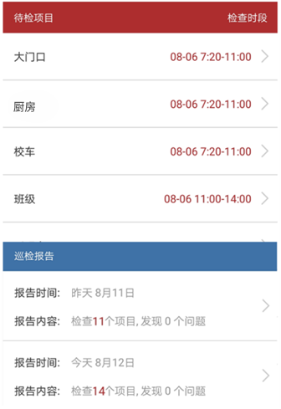
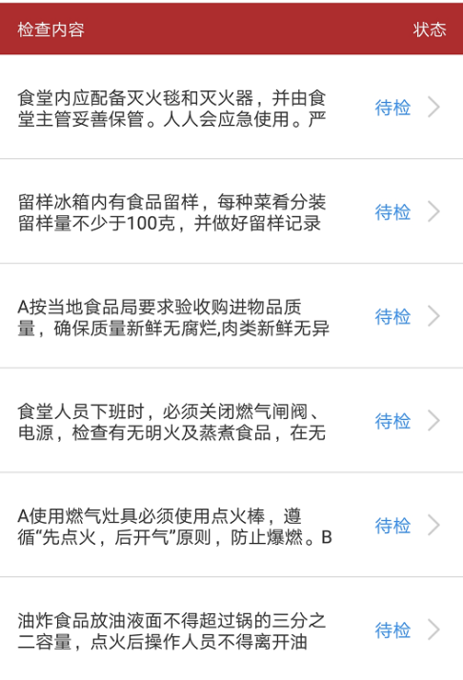
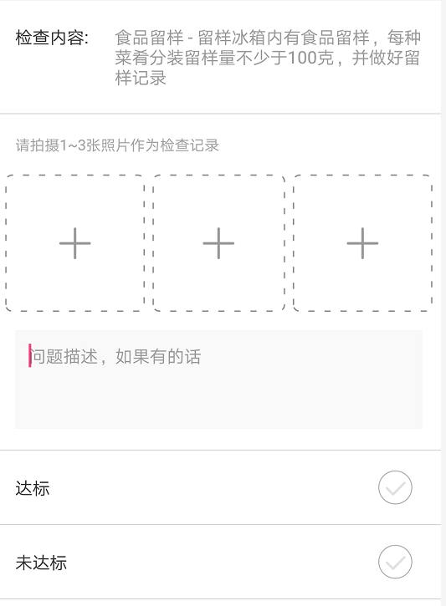
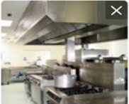
每日巡检待办工作
每日待检提醒
具体检查项目
检查记录

Slide 22
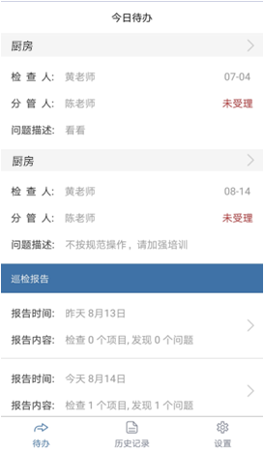
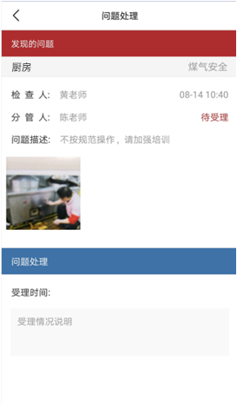
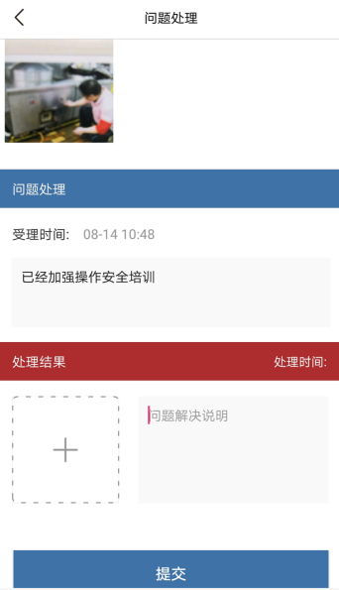
负责人收到问题解决流程
收到问题报告
问题授理跟进
问题解决反馈

Slide 23
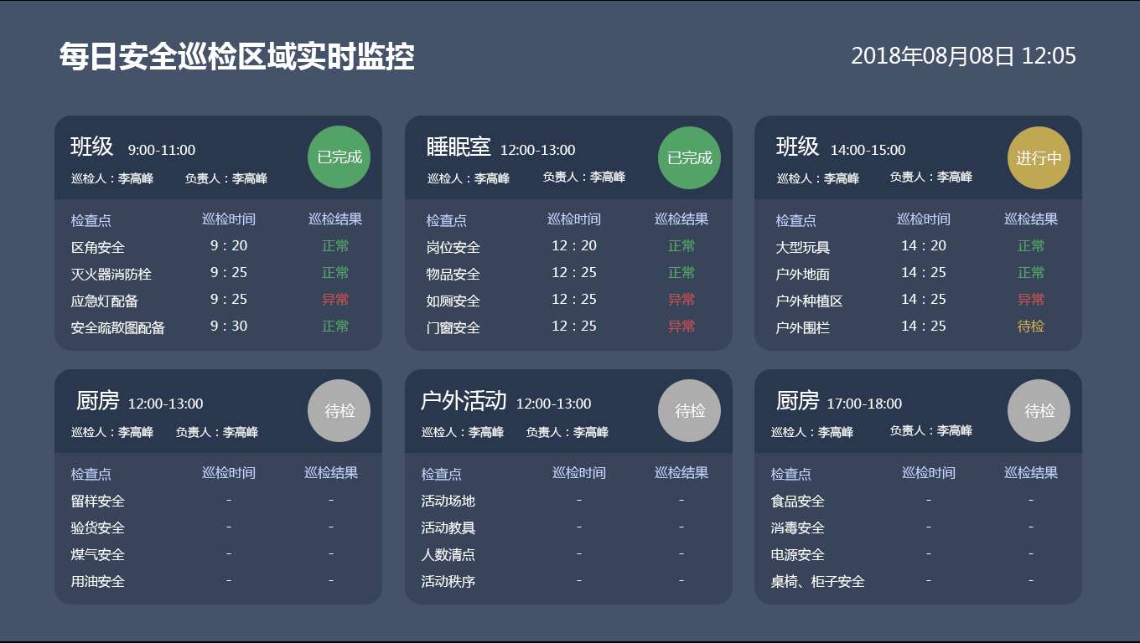

Slide 24
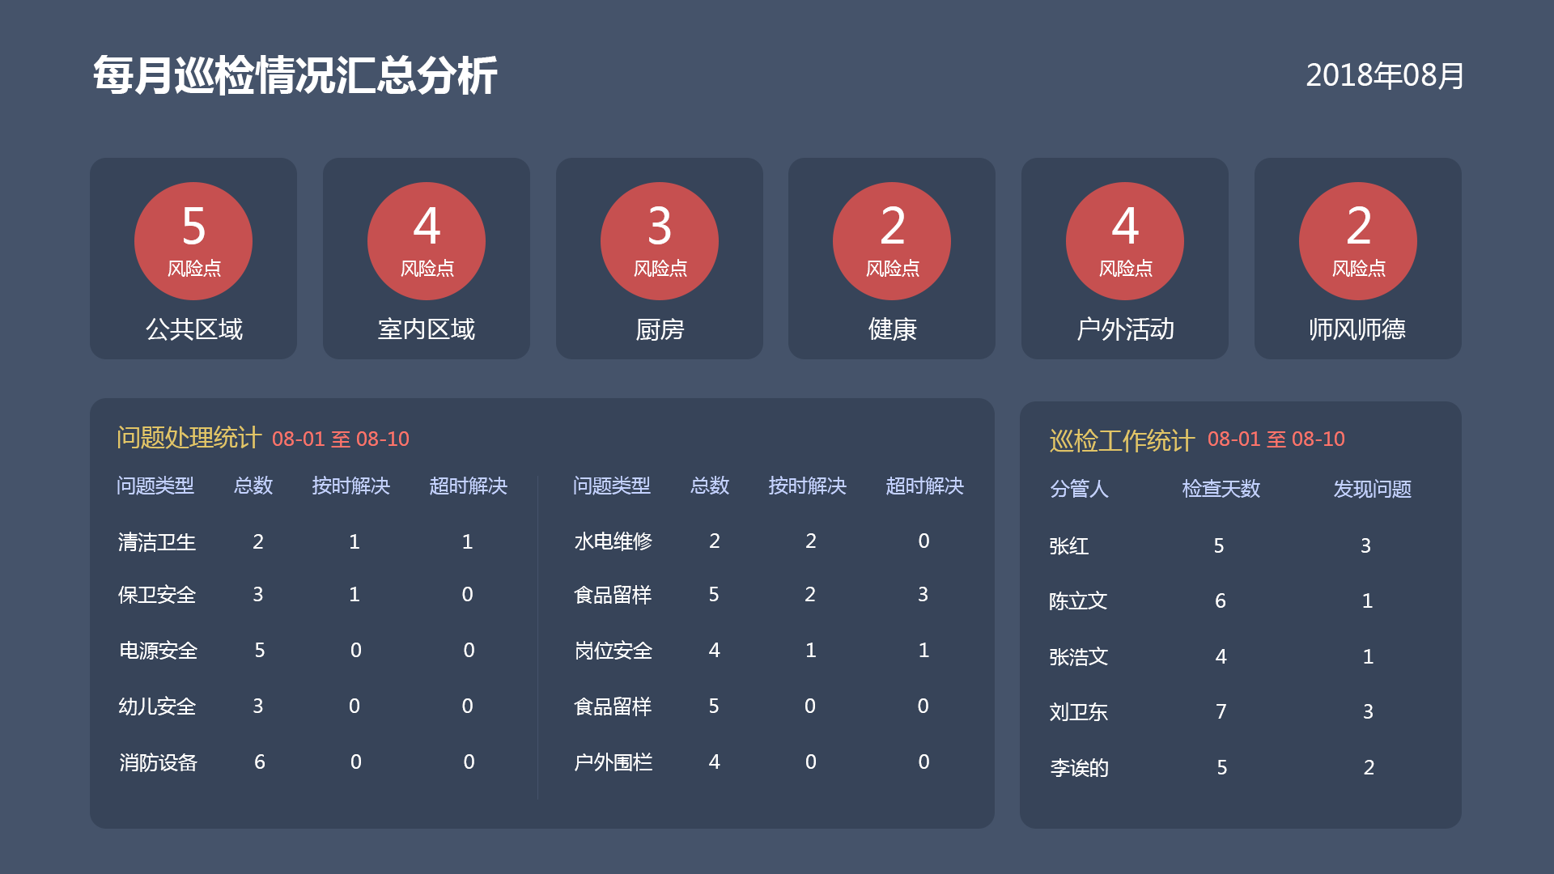

Slide 25
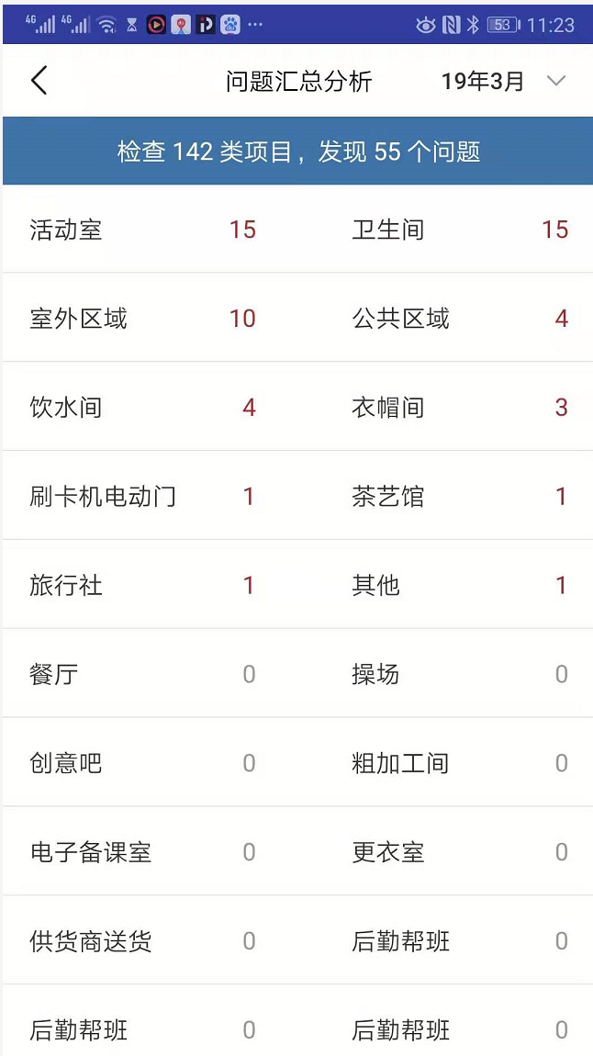
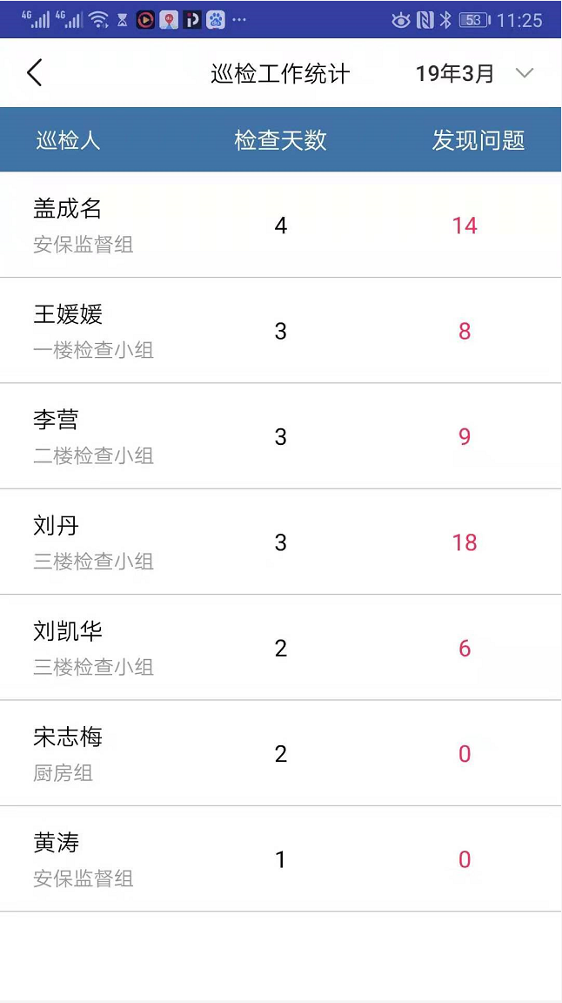
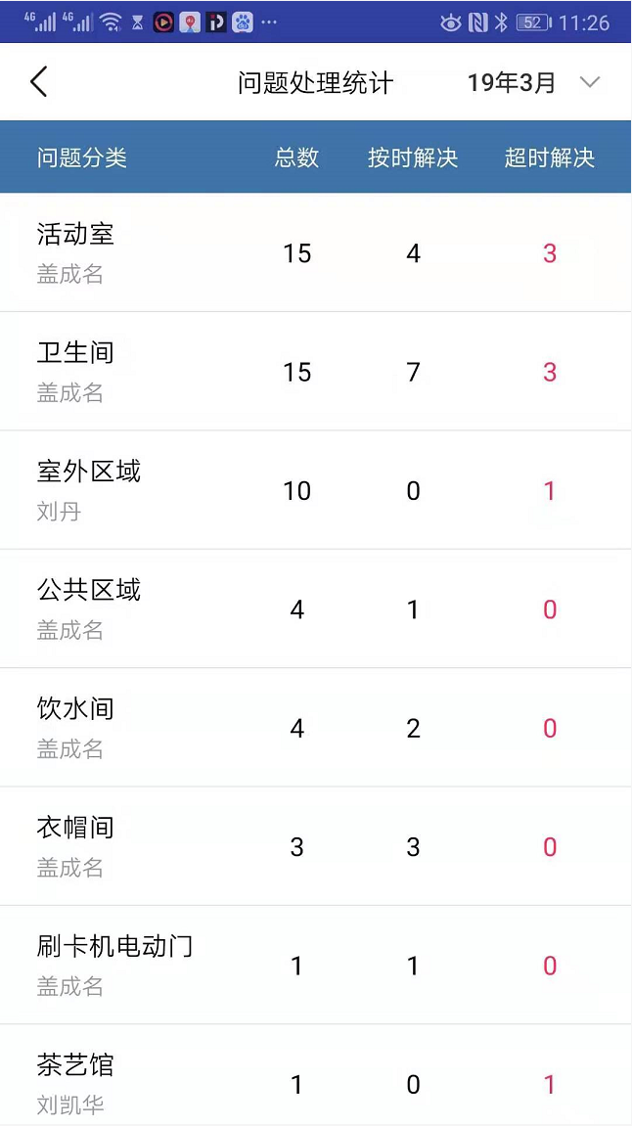
管理者清晰了解巡检情况，自动统计分析

Slide 26
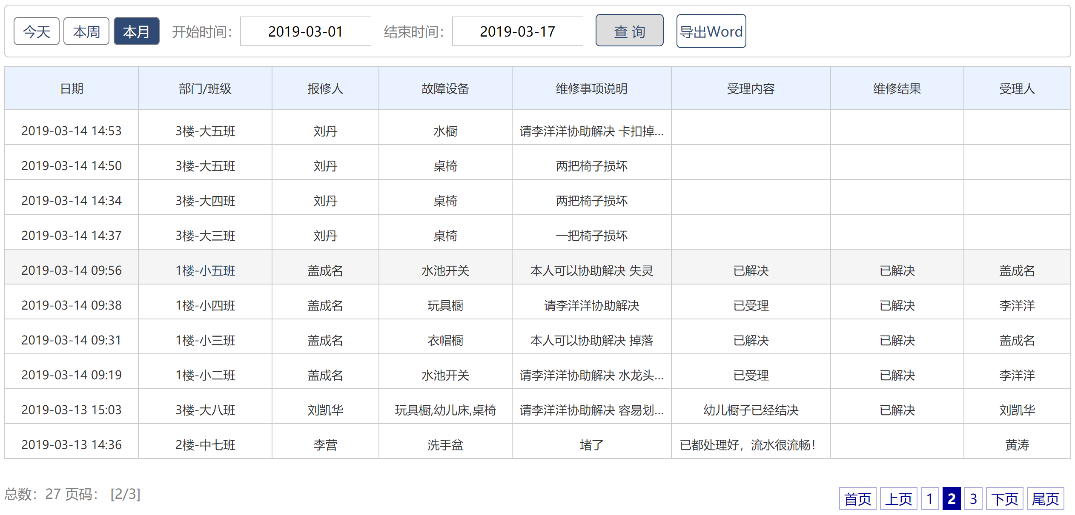
管理者清晰了解设施设备维修授理台账

Slide 27
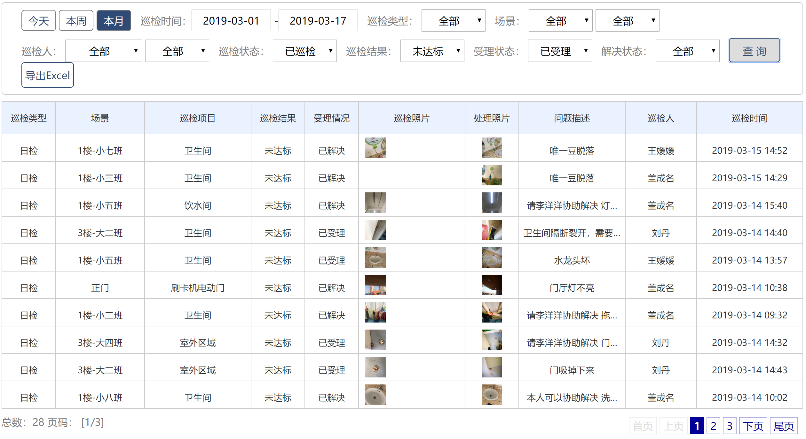
管理者清晰了解设施设备维修授理台账

Slide 28
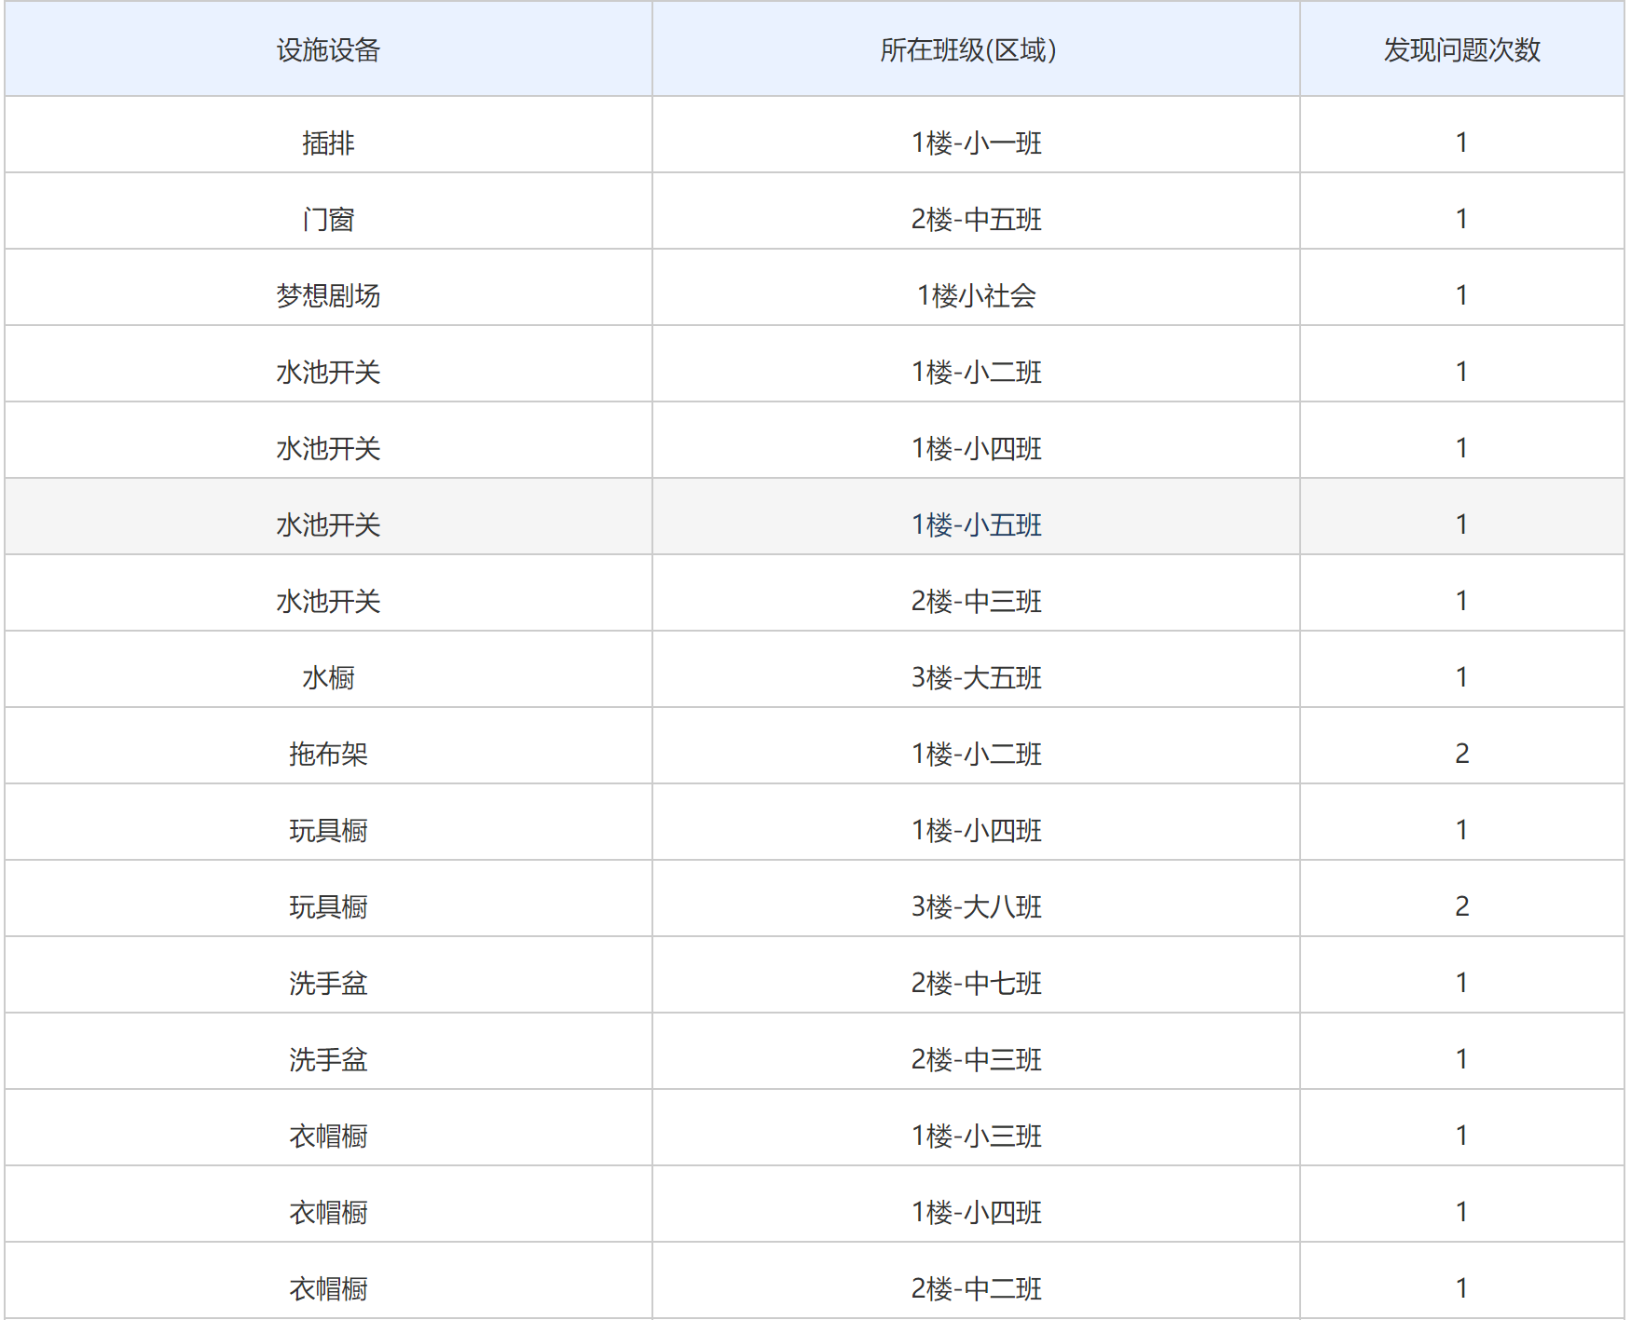
管理者清晰了解设施设备发现问题隐患的统计

Slide 29
日常巡检数据积累与分析、为管理者提供决策
哪些区域存在安全隐患多
哪个班级什么设施设备故障率高
哪个区域的环境卫生经常不达标
哪些老师巡检发现问题多
哪些老师工作细心、认真负责

Slide 30
当管理过程变得直观可视
对于家长：管理不再是停在园长与老师的口头，变得可见。
对于幼儿园：真正帮助管理者发现问题，让考核变得轻松。

Slide 31
部分巡检案例分享

Slide 32
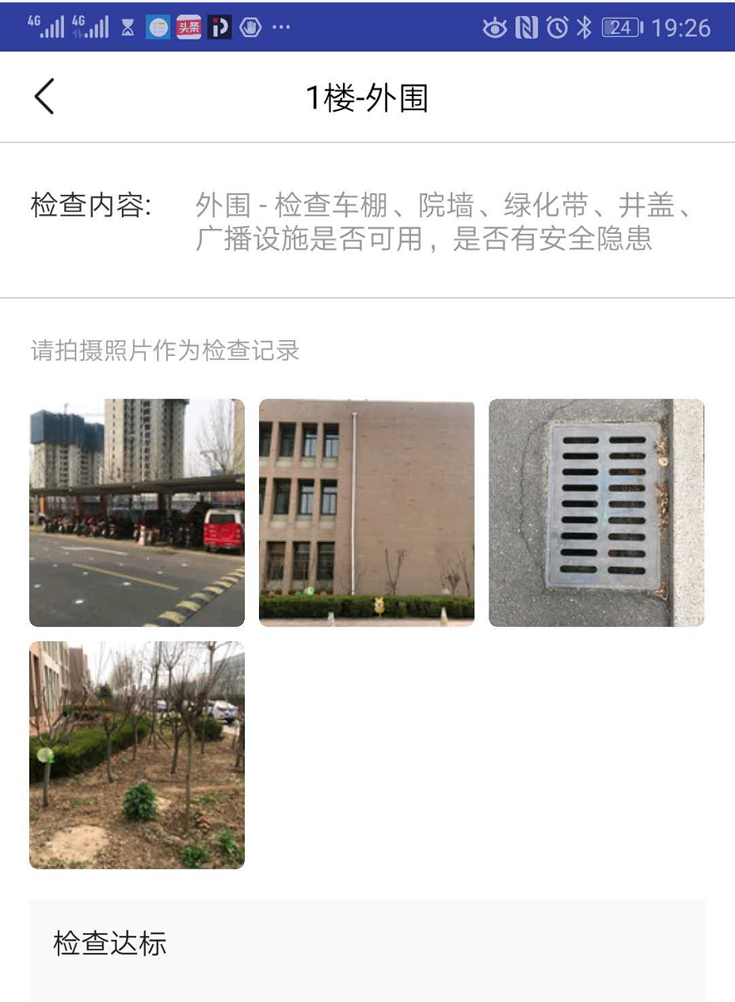
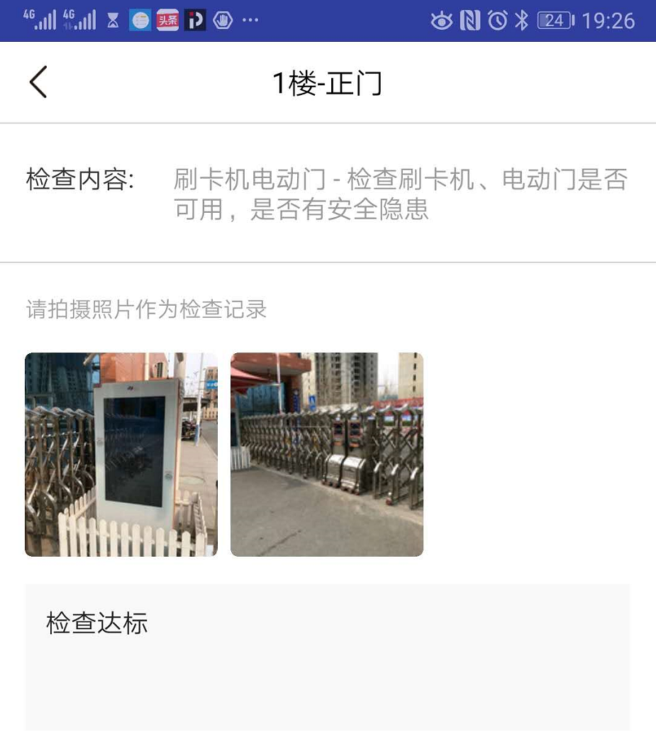
【园舍设施】园舍环境、户外、员工车棚，大门口

Slide 33
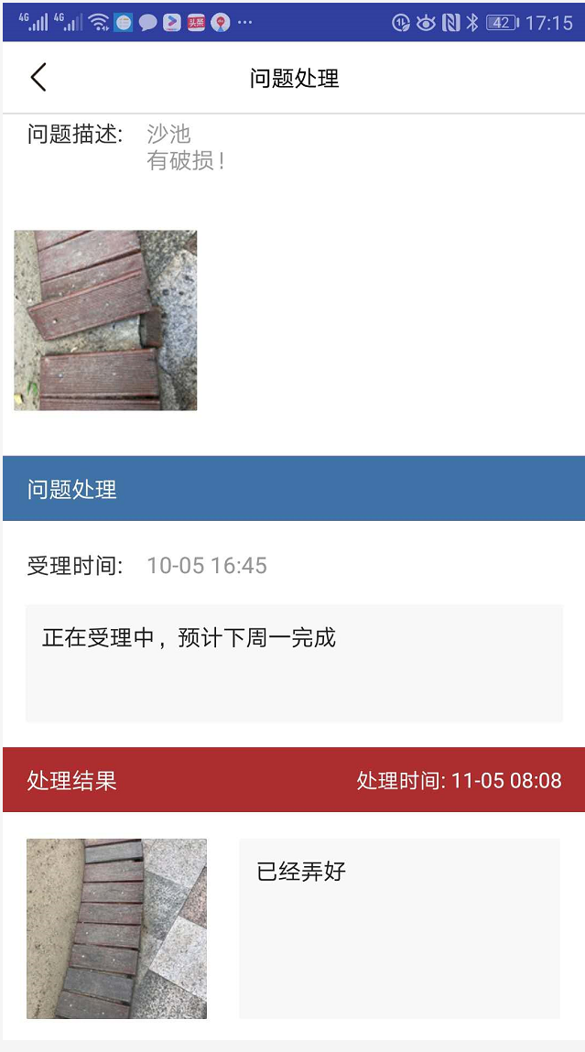
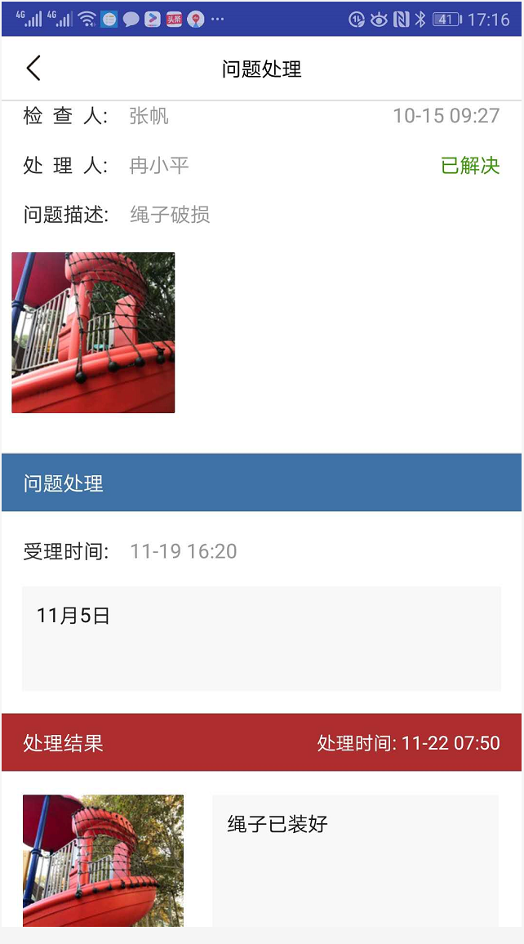
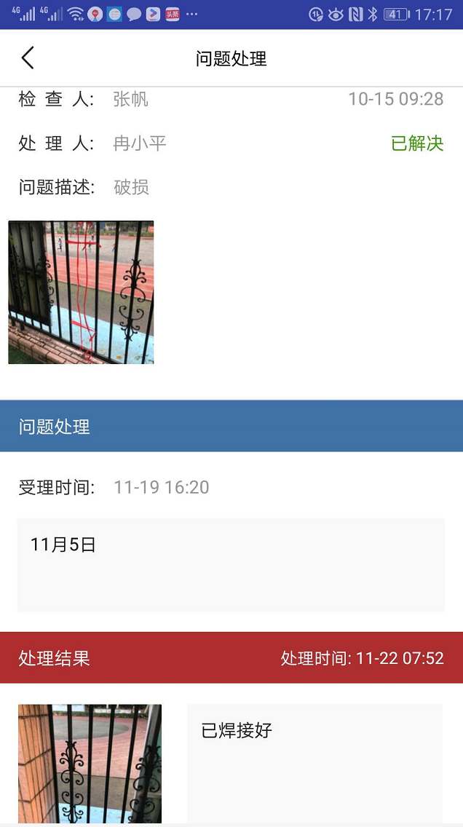
【户外设施】安全检查、发现隐患，高效分享，降低活动安全隐患

Slide 34
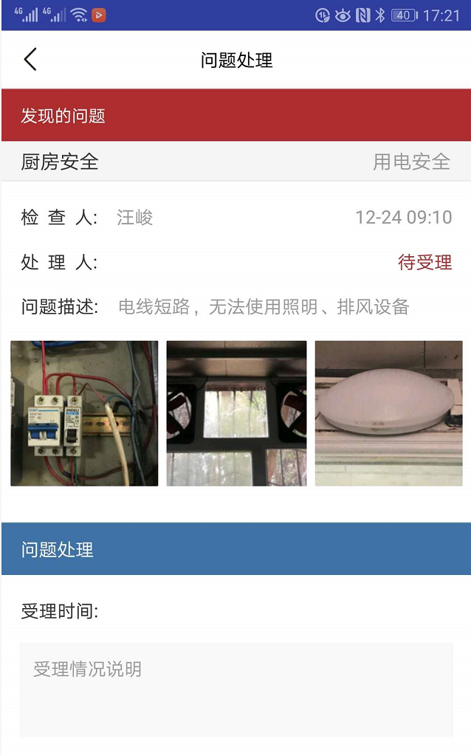
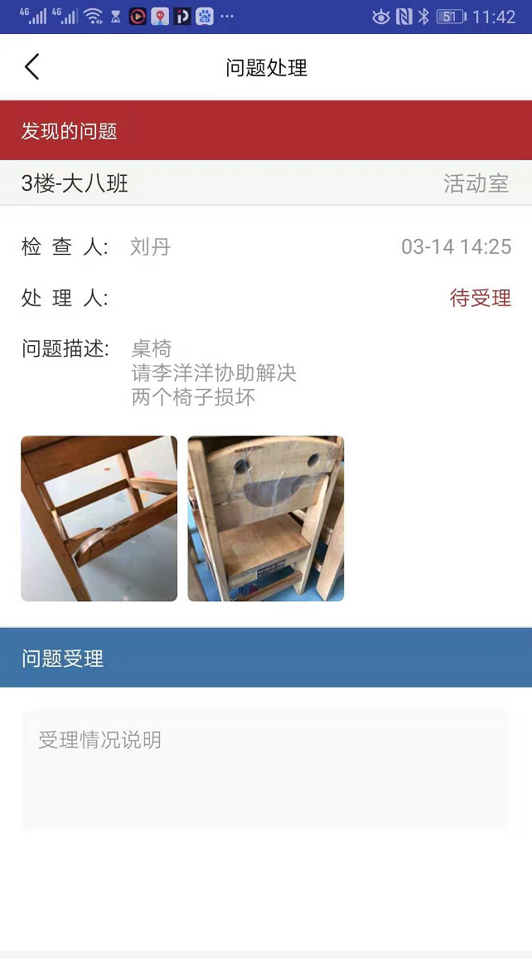
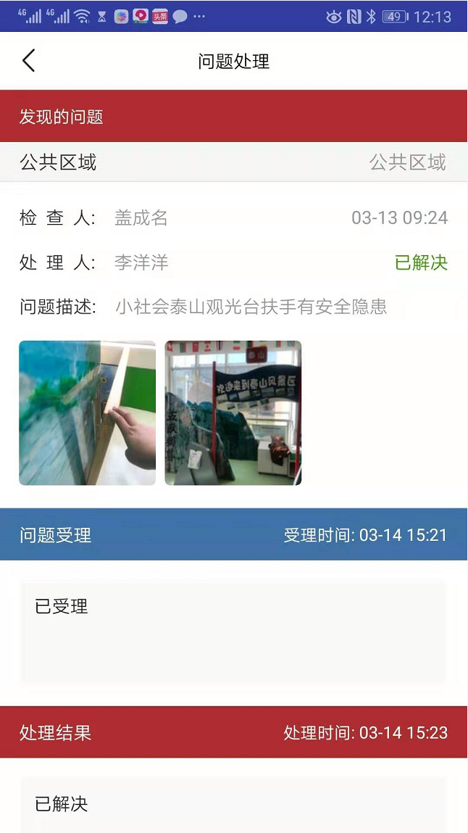
【问题记录】有图有真相，高效传递给授理、维修人员了解问题

Slide 35
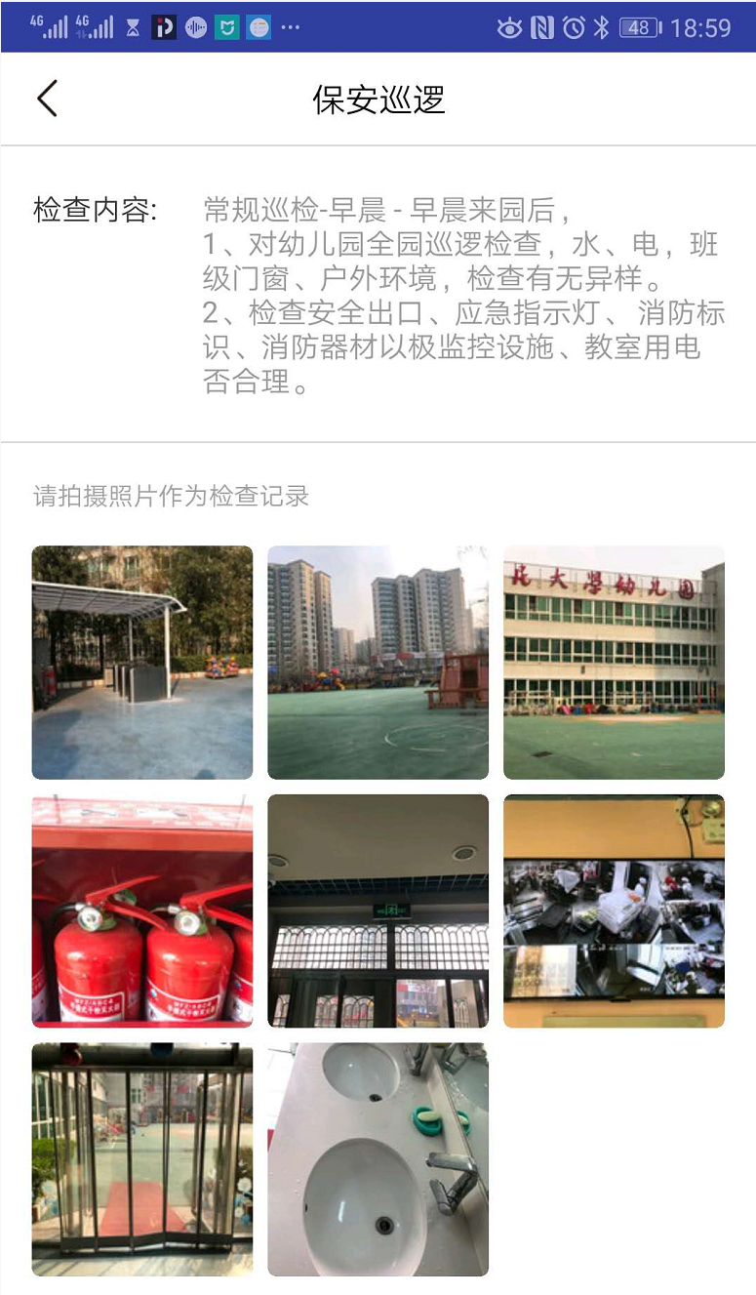
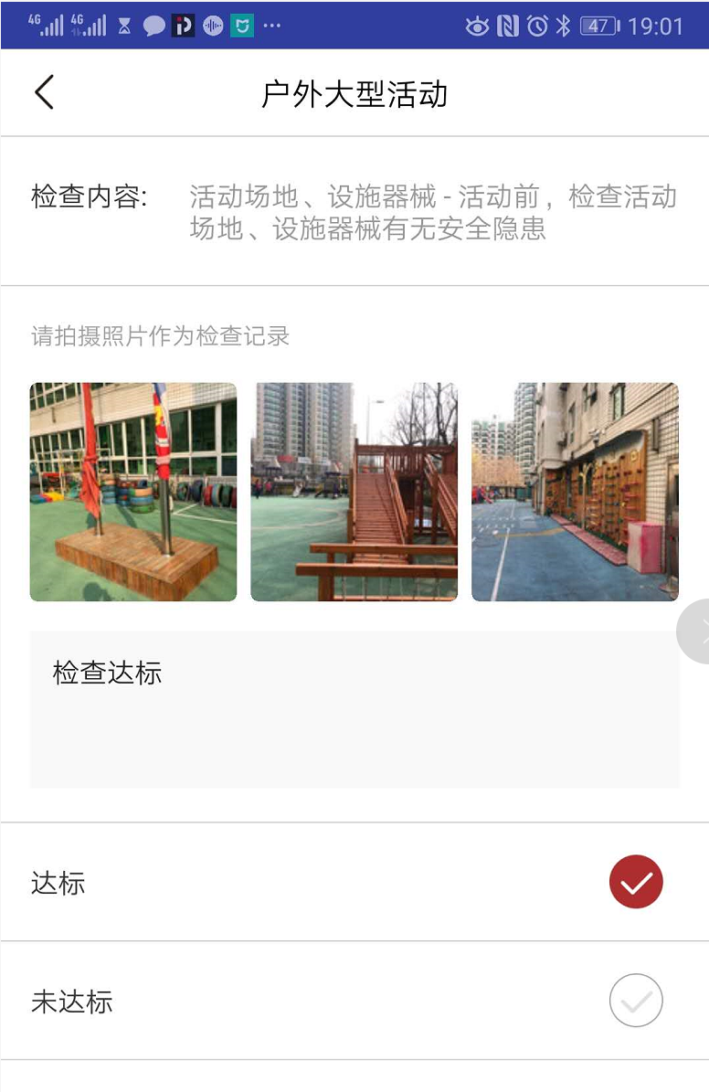

Slide 36
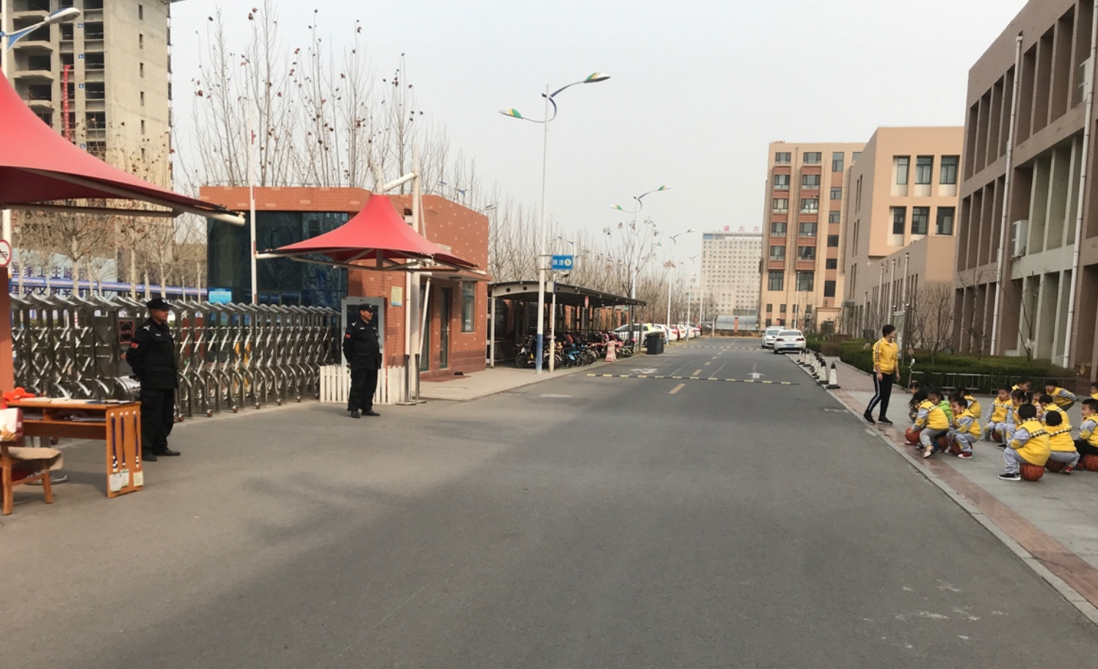
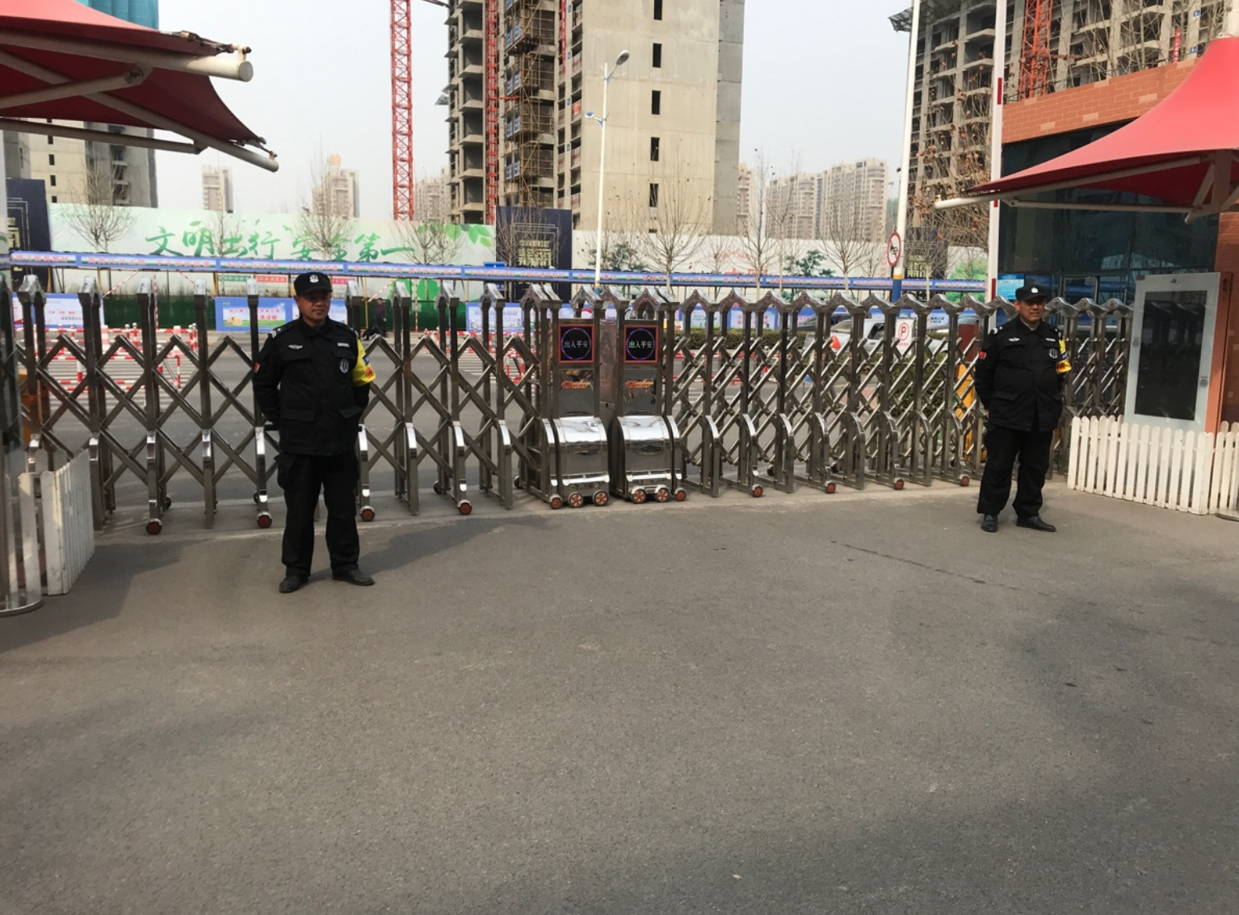
【门卫安保常规执勤】带催泪器在室外执勤，维持入园秩序，严防幼儿自行走出幼儿园大门

Slide 37
1、巡检值勤，及时发现记录问题
2、定期分析问题、总结积累经验
3、解放管理者，优秀经验分享

Slide 38
幼儿园可以根据实际工作计划，自行建立巡检策略
【新手主班教师的巡检工作任务】
【新手保育员的巡检工作任务】
【新手保健医生的巡检工作任务】
【新手园长的巡检工作任务】
【消防安全月的巡检工作任务】
【流行疾病高发期巡检工作任务】
【食品卫生督导检查巡检工作任务】
【幼儿健康体检管理工作任务】
【大型活动组织的巡检工作任务】
【省市级示范园评估管理工作任务】
【开学前巡检管理工作任务】
【学期末巡检管理工作任务】
【家长开放日管理工作任务】
【亲子运动会管理工作任务】
【新办园-基础巡检任务】
【一日生活常规-巡检任务】

Slide 39
THANKS
感谢您的聆听 !

